Slide 1
PencileCode基础教程——第二章

Slide 2
第二章 点和线
在此次课程中，我们将介绍使用小乌龟的图片来创建视频输出的直线程序。每次直线程序运行时都会按照相同的序列执行一系列的指令。学生们将学会如何设计、创建和调试序列。

Slide 3
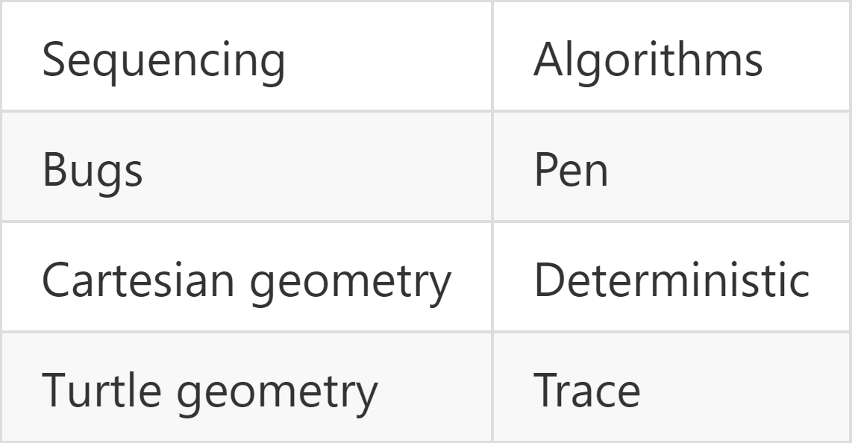
关键术语

Slide 4
关键概念
程序为计算机定义了执行指令的一个序列。
直线程序执行指令的顺序是自上而下的，中途不进行选择。这些简单的程序都Deterministic：它们每次运行都是按照相同的顺序执行相同的指令，而且指令执行的序列可以通过阅读程序来直接得出。
即使是Deterministic程序也会有一些Bug。Bug是用户和程序员都不想看到的，比如说一个程序绘制了与你设想的形状不同的图形
为了调试程序，在程序运行时Trace（仔细地跟进）程序的每个步骤是十分有帮助的。这每一步都被称为程序的一个不同的状态。

Slide 5
关键概念
目前，我们使用程序来在屏幕上创建图像。我们所用来创建图像的命令有两种类型：
Turtle geometry：
通过控制一个画面对象的方向和运动情况来绘制线条、角度或其他形状。
Cartesian geometry：
通过使用(x, y)坐标在屏幕上定位来绘制线条或其他形状。例如，moveto命令就是依照Cartesian geometry来移动小乌龟的。

Slide 6

关键概念
在一点绘制
最容易的便是在小乌龟现在所在的位置绘制一个圆点或者方框。
数字：100
用像素表示的直径（如果是方框的话，该数字就是边长）。一英寸大约有100像素（一厘米大约是40像素），这取决于正使用设备的精确比例.
颜色：blue
有很多颜色可以用来绘制：标准CSS中有140个颜色名，包括像“red”这种常见的名字和像“gainsboro”这种不常见的。

Slide 7
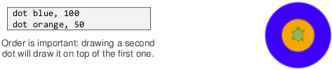
关键概念
在一点绘制
最单独绘制一个圆点或者方框不会移动小乌龟。如果绘制了第二个圆点，那么这个圆点的位置和第一个是相同的。顺序很重要：第二个圆点将会覆盖第一个，而如果这个圆点更大的话，它将会把第一个圆点完全遮住。

Slide 8
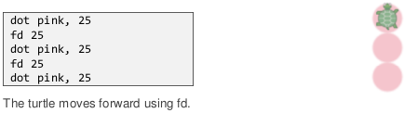
关键概念
运动和线条
通过使用fd或bk命令可以让小乌龟向前或向后移动。可以通过移动圆点中的小乌龟来创建组成一排的三个圆点。

Slide 9
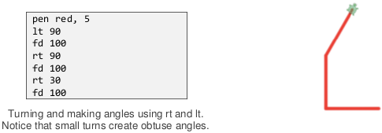
关键概念
转动和角度
rt和lt
使用rt向右转动小乌龟，向左用lt。这些命令是以度为单位的。
转动角度
要创建一个很小的锐角，小乌龟必须急转弯并将它的方向改变90°以上。180°是能转动的最大的角度，会将小乌龟转向后方。

Slide 10
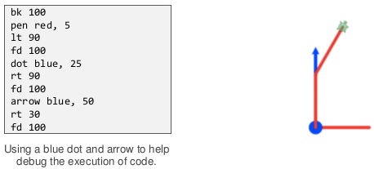
关键概念
转动和角度
当使用一个复杂的绘图程序时，在待检查的一行代码之前或之后添加dot将会非常有帮助。绘制圆点本身是不会移动小乌龟的，所以当程序执行这行代码时它可以用来记录小乌龟此时的位置。另外，还有一个可以不移动小乌龟就能画出它当前方向的箭头绘制命令。

Slide 11
关键概念
转动和角度
举个例子，如果一个角没有画对，那么解决的第一步就是找到负责绘制那个角的特定代码。可以通过添加圆点和箭头来标识当程序执行到特定步骤时小乌龟在做什么，这可以帮助缩小问题的范围。当有问题的那行代码被找到并修复后，多余的圆点和箭头就可以被移除了。

Slide 12
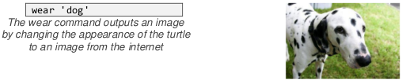
关键概念
使用其他图像
可以将小乌龟的图像修改成任何互联网上的图片。若要显示小狗的图像，可以使用wear块：
wear命令将小乌龟替换成浏览器可加载的URL的图片。
如果你使用像't-dog'这样t-开头的图像名，它将返回一个半透明的图像。

Slide 13
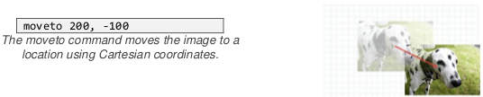
关键概念
使用其他图像
可以通过移动小乌龟来移动图像。例如，用以上命令将小乌龟向右移动200像素并向下移动100像素。
moveto命令通过直角坐标系来将图像移动到一个位置。

Slide 14
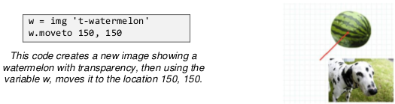
关键概念
使用变量移动第二个图像
使用img命令可以在屏幕上创建第二个图像。它可以通过使用变量加点号来移动
使用“=”操作符来为变量w赋值
w = img 't-watermelon'中的“=”操作符与数学中的“=”略有不同。它不是用来表明w是和图像是具有相等关系的。它是一次赋值。“=”将变量w指向为西瓜的图像。如果在赋值前w已经有其他的值了，那么旧的值就会在赋值后被丢弃。

Slide 15
关键概念
使用变量移动第二个图像
使用img命令可以在屏幕上创建第二个图像。它可以通过使用变量加点号来移动
用“.”来向w指定命令
“w.moveto 150, 150”中的“.”操作符指定了w对象去执行moveto函数，而不是像告诉小乌龟去移动。图像也可以像小乌龟那样移动，所以“.”后也可以接小乌龟所使用的函数。在下面的例子中，c是代表小猫的图像的变量，而c.rt 45将它倾斜了45°。

Slide 16
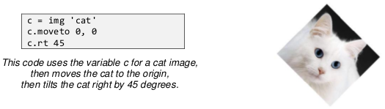
关键概念
使用变量移动第二个图像
这段代码用变量c代表小猫的图像，然后将小猫移动到初始位置然后将它倾斜45°。
变量是由程序定义的用来代表对象或数据的一个名字。可以用方便程序员记忆的任何单词来命名。例如，上述的变量c被用来代表猫（cat），其他合理的名字也可以。

Slide 17



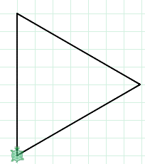
巩固练习
1
2
Square
Line
Triangle
3

Slide 18
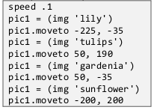
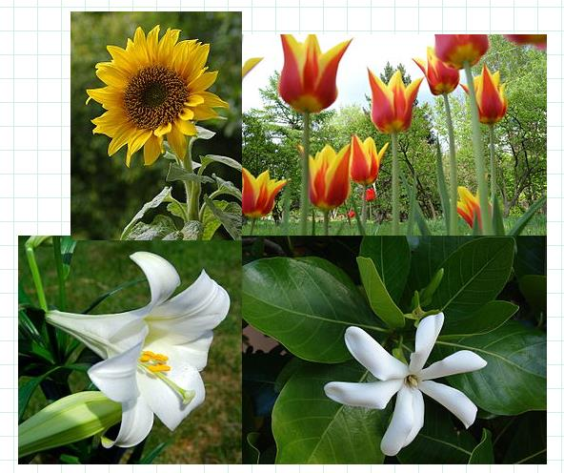
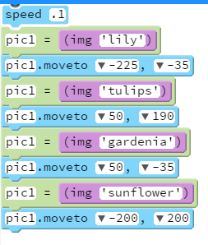
巩固练习
4
熟悉两种编辑方式
Output
Code
Block

Slide 19


课后练习
输出如左图所示图案
参考颜色：lightgray，gray
提示：先别急着去演示绘制笑脸,先定位黑色的眼睛的位置。
提示：了解并使用函数function ht()

Slide 20

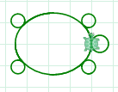
课后练习
可大胆尝试做出不同的尺寸和颜色
提示：若使用dot函数，注意先后顺序
拓展：可以自己尝试去给小乌龟画上尾巴。

Slide 21
本章结束！
Thanks!

